Slide 1


MENA 1000; Materialer, energi og nanoteknologi
Laboratorieøvelse 3:
FUNKSJONELLE EGENSKAPER:
LADNINGSTRANSPORT OG OPTISKE EGENSKAPER
3a-c Ledningsevne i ulike typer ledere
Truls Norby
Kjemisk institutt/
Senter for Materialvitenskap og nanoteknologi (SMN)
Universitetet i Oslo
Forskningsparken
Gaustadalleen 21
NO-0349 Oslo
truls.norby@kjemi.uio.no

Slide 2
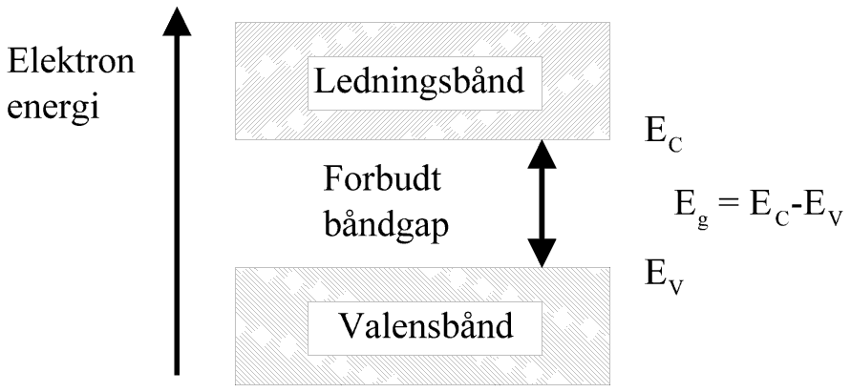
Båndteori for elektron-energier
Du må kjenne alle begrepene i figuren.
Hva og hvor er Fermi-energien?

Slide 3
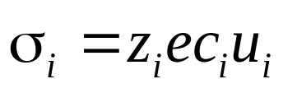
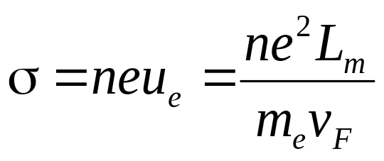
Metaller
Ikke fyllt valensbånd (eller overlapp med ledningsbånd)
Ledningsevne for en ladningsbærer er produktet av ladning, konsentrasjon og ladningsmobilitet:
For elektroner i et rent metall er mobiliteten begrenset av kollisjoner med gitterets svingninger og avtar med økende temperatur.
Mobiliteten kan uttrykkes ved elektronenes midlere fri veilengde, masse og hastigheten ved Fermi-energien:

Slide 4

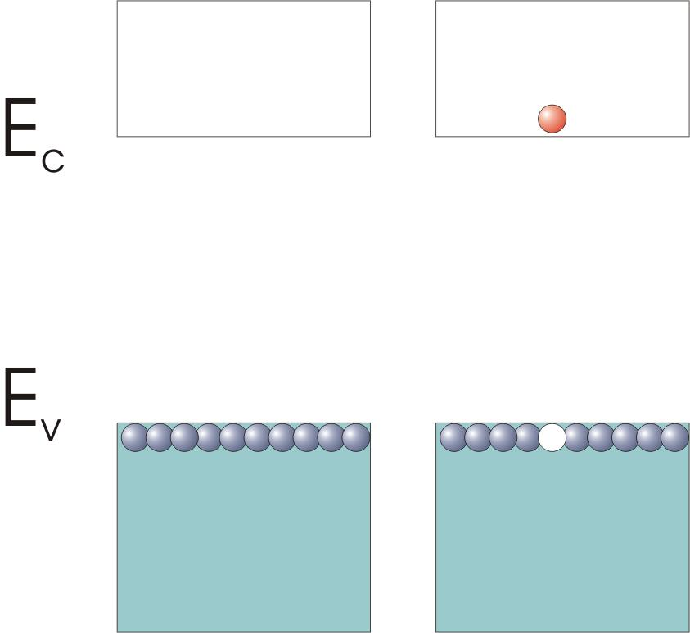

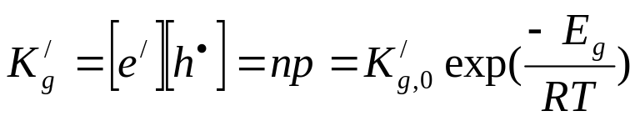
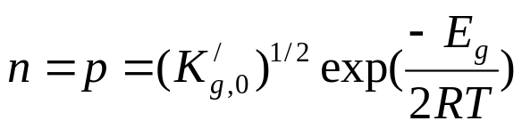
Halvledere – fra Kap. 7
Eksitasjon av elektroner fra valens- til ledningsbåndet:
eller
Dersom n = p:

Slide 5
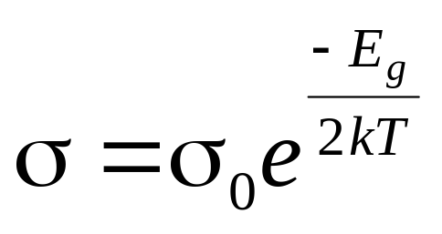
Halvledere
Bidrag fra elektroner og hull
Mobiliteten kan antas konstant

Slide 6
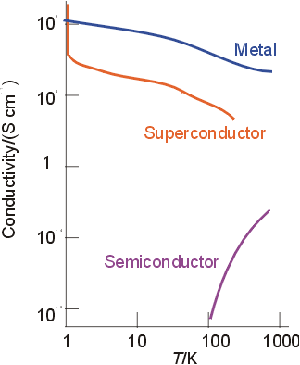
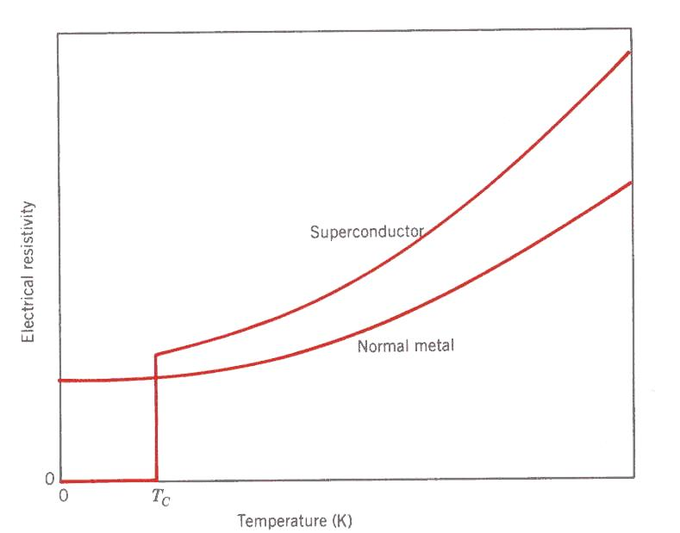
Superledere

Slide 7
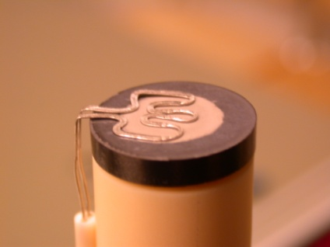
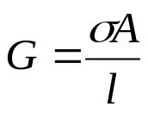
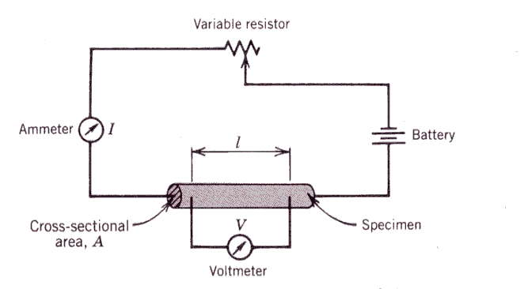
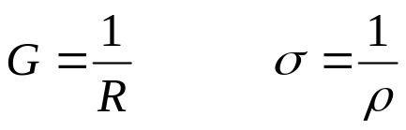
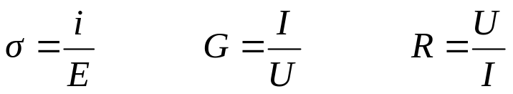
Geometri, ohms lov m.m. – fra Kap. 9
Ledningsevne, eller konduktans, G, har benevning Siemens (S).
Spesifikk ledningsevne, eller konduktivitet, har benevning S/m.
Konduktans er invers av resistans.
Konduktivitet er invers av resistivitet.
Ohms lov:

Slide 8
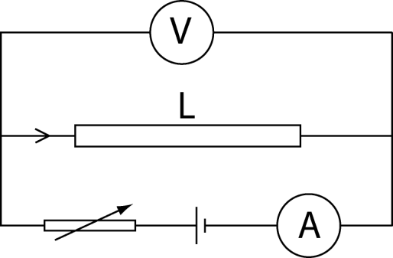
Oppsett i Lab 3

Slide 9
Oppgave 3a og 3b
Måle motstand/ledningsevne som funksjon av temperatur
Cu
  Resultater og diskusjon: Plott R mot T. Finn stigningstallet.
  Evaluér ledningsevnen! Finn L_{m}
  (Nødvendige opplysninger om v_{F} og n fås på labben)
Ge
  Lnσ vs 1/T
  Finn E_{g}!
YBCO
  Lykke til!

Slide 10
Optiske fenomener
Lys interakterer med elektronene i mediet det treffer (og evt. passerer gjennom)
Dette gir opphav til mange fenomener og materialegenskaper
Vi skal se på
  Lysbrytning.
    Dobbeltbrytning i kalsitt.
    3 deloppgaver.
  Faraday-effekten
    Interaksjon mellom magnetfelt og lys i et materiale

Slide 11
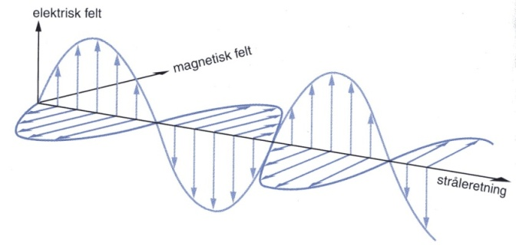
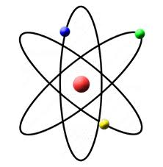
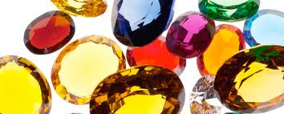
Optiske egenskaper
Hva ved et materiale er det som gir materialet dets optiske egenskaper?
Lys – fotoner - er elektromagnetisk stråling
Elektroner i materialer er ladning i bevegelse
Ladning i bevegelse genererer et magnetisk felt
Elektroner i bevegelse avgir eller kan oppta elektromagnetisk stråling og energi, eller de kan reflektere strålingen.
Det er elektronene i materialet som gir det dets optiske egenskaper

Slide 12

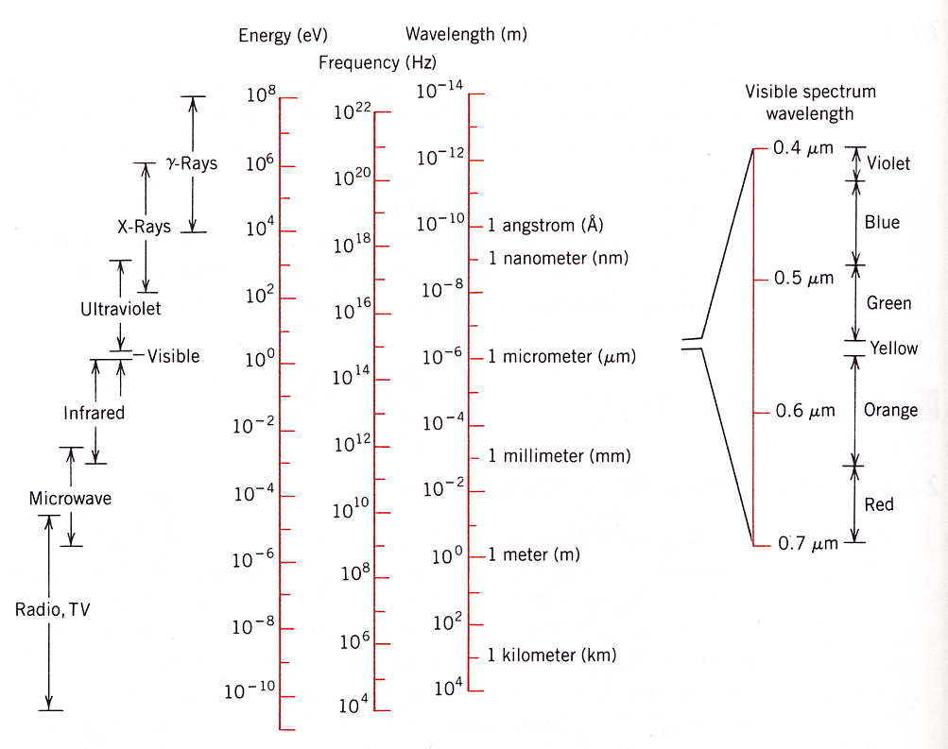
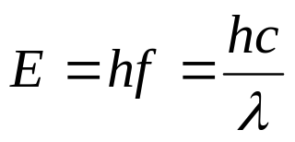

Optiske egenskaper; Lys
Lys er kvantifisert elektromagnetisk stråling
Energi
Farge, frekvens, bølgelengde
Polarisert lys: Elektromagnetisk bølgevektor har dominant retning
Figurer: Ekern, Isnes, Nilsen: Univers 3FY og W.D. Callister jr.: Materials Science and Engineering

Slide 13
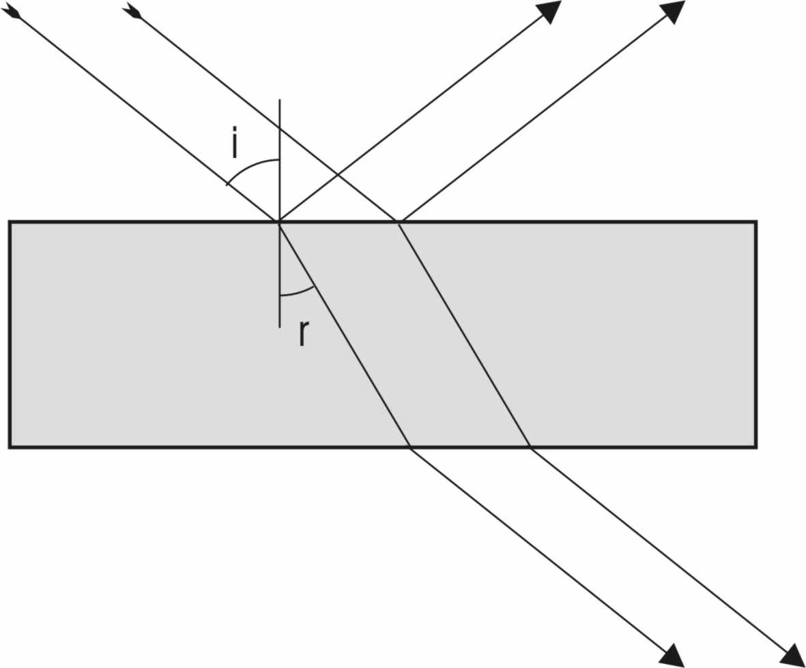
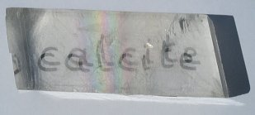
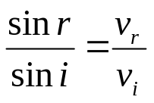
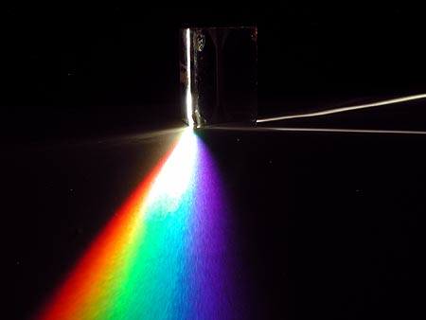
Refleksjon, absorpsjon, transmisjon, brytning
I_{R} + I_{T} + I_{A} = I₀
R + T + A = 1
  R = I_{R}/I₀ reflektivitet,
  T = I_{T}/I₀ transmittivitet
  A = I_{A}/I₀ absorbtivitet
Brytningsindeks n:
  n = c/v = √ε_{r}
  Snell:
  (= n hvis i = vakuum).
  Fermat: Lyset tar raskeste vei
Dobbeltbrytning
  forskjellig lyshastighet i forskjellige retninger
Dispersjon, aberasjon
  Kortbølget lys har høyere brytningsindeks n
Figur: W.D. Callister jr.: Materials Science and Engineering

Slide 14
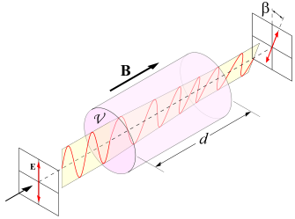
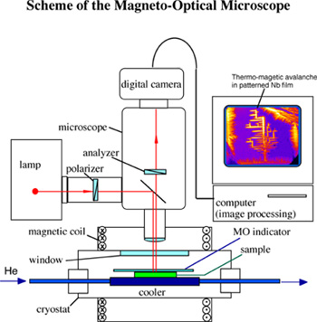
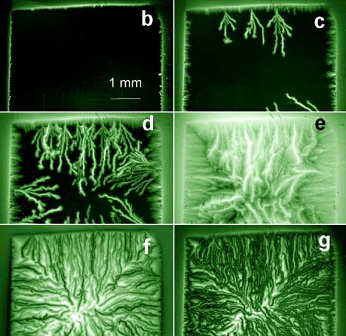
Faraday-effekten

Slide 15
Til slutt
På denne laben skal dere skrive journalen i fri tekst – ingen mal å fylle ut – som en vitenskapelig rapport.
Tips:
  Les innledningsvis i labheftet om labjournalskriving
  Prøv å uttrykke egen forståelse – ikke bare gjengivelse av tekst fra lærebok eller labhefte.
  Tegn apparaturer ferdig på labben

